Slide 1

Лекція 18. Покажчики у мові Сі

Slide 2
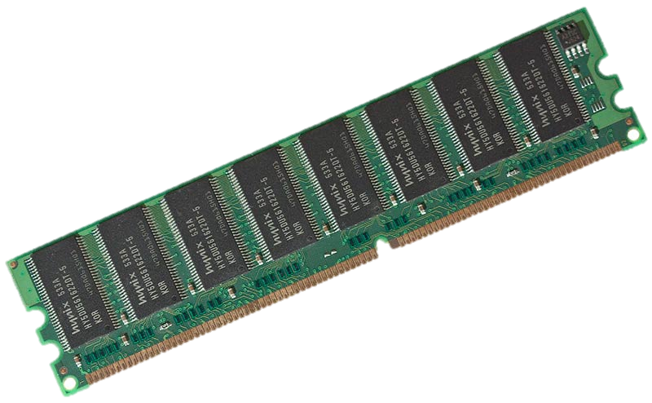
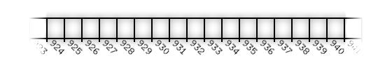
Згадаємо теорію…
Змінна – це область пам’яті, яка має ім’я і в якій зберігається значення певного типу даних
Будь-яке значення змінної зберігається у пам’яті.

Slide 3
Пам’ять під локальні змінні виділяється при запуску функції і звільняється при завершенні функції.
Пам’ять під глобальні змінні виділяється при запуску функції main і звільняється при завершенні функції main.
Виділення пам’яті під змінну – це закріплення за змінною конкретних комірок пам’яті.

Slide 4
Для того, щоб створити змінну, її потрібно оголосити, вказавши тип даних:
Приклад:
short x;
double y;
int z;
тип даних
ім’я змінної
;
x
y
z
Тип даних визначає скільки байтів пам’яті буде виділено під змінну.

Slide 5
0 | 1 | 2 | 3 | 4 | 5 | 6 | 7 | 8 | 9 | 10 | 11 | 12 | 13 | 14 | 15 | 16 | 17 | 18 | 19 | 20 | 21
x
y
z
Кожна комірка у пам’яті має унікальний номер.
Номер комірки пам’яті, де зберігається значення змінної називають адресою змінної.
Якщо змінна займає кілька байтів, то адреса вказує на першу (початкову) комірку.

Slide 6
У мові Сі є можливість оголосити змінну, яка міститиме номер комірки пам’яті, де зберігатиметься значення певного типу.
Така змінна називається покажчиком.
Покажчик – це змінна, значенням якої є адреса пам’яті, де зберігається значення певного типу.
0 | 1 | 2 | 3 | 4 | 5 | 6 | 7 | 8 | 9 | 10 | 11 | 12 | 13 | 14 | 15 | 16 | 17 | 18 | 19 | 20 | 21
2
short x;
short *y;

Slide 7
Щоб оголосити змінну типу покажчика на деякий тип даних, потрібно перед іменем змінної поставити зірочку:
Приклад:
short *x;
double *y;
int *z;
тип даних
*
ім’я змінної
;
Змінна-покажчик у пам’яті займає 4 байти, незалежно від того, на значення якого типу вона вказує.
0 | 1 | 2 | 3 | 4 | 5 | 6 | 7 | 8 | 9 | 10 | 11 | 12 | 13 | 14 | 15 | 16 | 17 | 18 | 19 | 20 | 21
2
short x;
short *y;

Slide 8
В одному оголошенні можна вказувати звичайні змінні та змінні-покажчики:
short x, *px, y, *py;
double d, a, b = 0, *pd, *bp;
При запуску функції операційна система визначає вільні ділянки пам’яті і розміщує в них оголошені у функції змінні.

Slide 9
Тому при кожному виклику функції одна й та сама змінна може розміщуватися у різних комірках пам’яті.
Причина: при виході з функції усі локальні змінні видаляються, пам’ять очищується. При наступному виклику функції під локальні змінні знову виділяється пам’ять.

Slide 10
Для визначення адреси змінної у пам’яті застосовується операція «взяття адреси» &:
&
ім’я змінної
Помилка невідповідності типів. Неможливо записати у py адресу змінної типу int
int x = 10;
int *px = &x;
double y = 10;
double *py = &x;

Slide 11
Особливості функції scanf
1) після рядку формату вказуються адреси змінних, в які записуються прочитані з клавіатури значення:
scanf("%d %d %lf %ld", &a, &b, &c, &d);

Slide 12


2) читання кількох значень:
int a, b;
double c;
long d;
scanf("%d %d %lf %ld", &a, &b, &c, &d);

Slide 13

3) у рядку формату між специфікаторами форматування можна вказувати роздільники:
int a, b;
double c;
long d;
scanf("%d, %d, %lf, %ld",
&a, &b, &c, &d);

Slide 14

4) якщо значення, що вводилося не відповідало формату, то у змінну нічого не записується:
int x = 10;
scanf("%d", &x);
printf("x = %d\n", x);

Slide 15

Якщо значення змінної некоректно введене, то усі інші змінні прочитані не будуть:
int a, b, c, d;
int count = scanf("%d %d %d %d", &a,
&b, &c, &d);
printf("Coorect values: %d\n", count);

Slide 16

5) функція scanf повертає кількість коректно прочитаних змінних:
int a, b, c, d;
int count = scanf("%d %d %d %d", &a,
&b, &c, &d);
printf("Coorect values: %d\n", count);

Slide 17
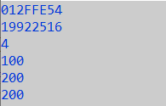
int main() {
int A = 100;
int *p;
p = &A;
printf("%p\n", p);
printf("%d\n", p);
printf("%d\n", sizeof(p));
printf("%d\n", *p);
*p = 200;
printf("%d\n", A);
printf("%d\n", *p);
return 0;
}
ПРИКЛАД №1

Slide 18
int main() {
int num, q;
int *p;
num = 100;
p = &num;
q = *p;
printf("%d\n", q);
return 0;
}
ПРИКЛАД №2
num
100
q
100
p

Slide 19

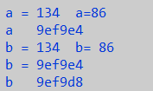
int A = 100; int *a = &A; double B = 2.3; double *b = &B; printf(" %d\n", sizeof(A)); printf(" %d\n", sizeof(a)); printf(" %d\n", sizeof(B)); printf(" %d\n", sizeof(b));
int a, *b; a = 134; b = &a; printf("\n a = %d a=%x ", a, a); printf("\n a %x ", &a); printf("\n b = %d b= %x ", *b, *b); printf("\n b = %x", b); printf("\n b %x \n", &b);

Slide 20


int A[10] = {1,2,3,4,5,6,7,8,9,10}; int *a, *b; a = &A[0]; b = &A[9]; printf("&A[0] == %p\n", a); printf("&A[9] == %p\n", b);
int *p; int arr[8] = {5,7,-3,0,15,21,4,2}; printf("\n"); p = &arr[0]; printf(" %d\n", *p); p++; printf(" %d\n", *p); p = p + 3; printf(" %d\n", *p);

Slide 21
?
Описати процедуру ShiftLeft3 (A, B, C), що виконує лівий циклічний зсув: значення A переходить в C, значення C - в B, значення B - в A (A, B, C – дійсного типу і є одночасно вхідними та вихідними).
За допомогою цієї процедури виконати лівий циклічний зсув для двох даних наборів з трьох чисел: (A1, B1, C1) і (A2, B2, C2).

Slide 22
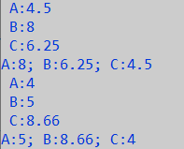
void shiftleft3(float *x, float *y, float *z) {
float tmp;
tmp = *x;
*x = *y;
*y = *z;
*z = tmp;
}
int main(void){
float a, b, c;
for (int i = 1; i <= 2; ++i) {
printf("A:"); scanf_s("%f", &a);
printf("B:"); scanf_s("%f", &b);
printf("C:"); scanf_s("%f", &c);
shiftleft3(&a, &b, &c);
printf("A:%f; B:%f; C:%f\n", a, b, c);
}
return 0;
}

